Slide 1
수DA쟁이
파이썬 머신러닝 – chap 2.4~2.5
2.4 분류 예측의 불확실성 추정
2.5 요약 및 정리
Department of Mathematics
Gyeongsang National University
Youngmin Shin

Slide 2
2.4 분류 예측의 불확실성 추정
scikit-learn에서 많이 사용하는 인터페이스 중 하나는 분류기에 예측의 불확실성을 추정할 수 있는 기능.
예측 뿐만이 아니라 정확도를 얼마나 확신하는 지가 중요할 때가 많음.
Scikit-learn에서 분류기에서 불확실성을 추정할 수 있는 함수.
• decision_function
• predict_proba
- 분류 클래스들은 보통 두 가지 함수를 다 지원하나 그렇지 않은 경우도 있다.

Slide 3
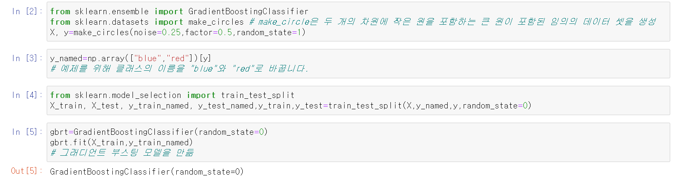
2.4 분류 예측의 불확실성 추정
임의로 예제를 만들어 예측의 불확실성을 추정해주는 함수들을 실습해 보았다.

Slide 4
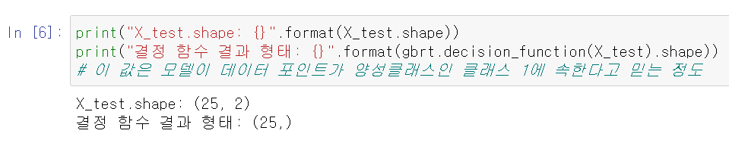
2.4.1 결정 함수
이진 분류에서 decision-function 반환 값의 크기는 (n.samples,)이며 각 샘플이 하나의 실수 값을 반환한다.
양수 값은 양성 클래스를 의미하며 음수 값은 음성(즉 다른) 클래스를 의미한다.

Slide 5
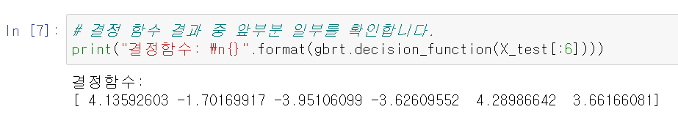
2.4.1 결정 함수
결정 함수의 부호만 보고 예측 결과를 알 수 있습니다.

Slide 6
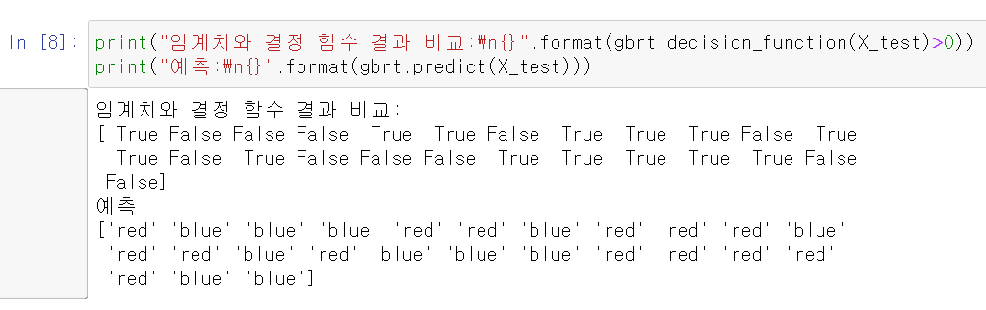
2.4.1 결정 함수
이진 분류에서 음성클래스는 항상 clsses_속성의 첫번째 원소이고 양성 클래스는 classes_의 두번째 원소

Slide 7
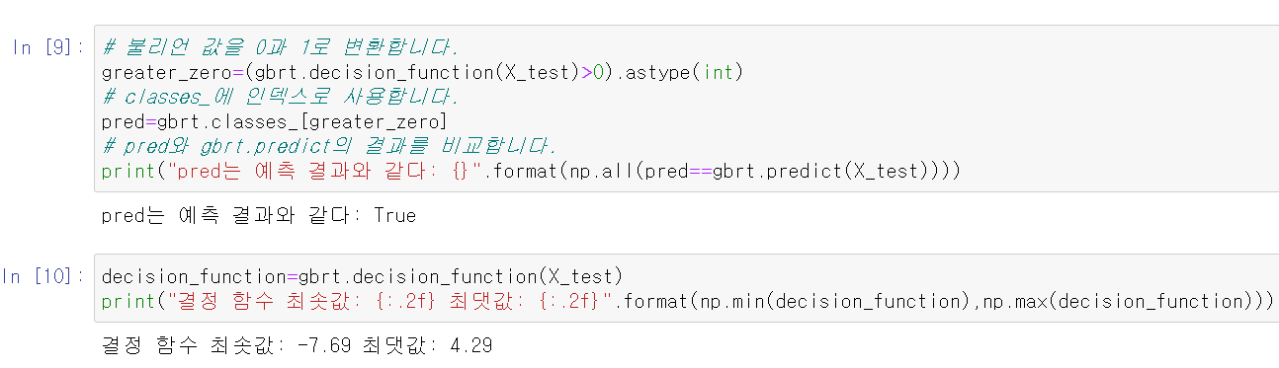
2.4.1 결정 함수
decision_function 값의 범위는 데이터와 모델 파라미터에 따라 달라 집니다.

Slide 8
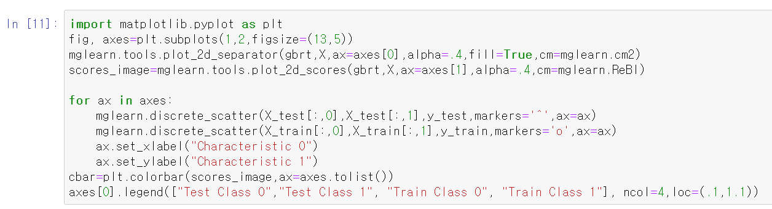
2.4.1 결정 함수
예측한 결과 뿐만 아니라 분류기가 얼마나 확신하는 지를 알면 추가 정보를 얻게 됩니다. 그러나 결정함수 그래프에서 두 클래스 사이의 경계를 구분하기는 어렵습니다.

Slide 9
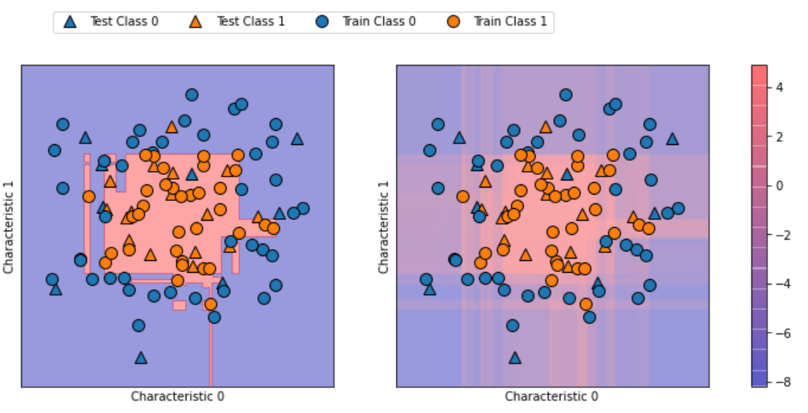
2.4.1 결정 함수
예측한 결과 뿐만 아니라 분류기가 얼마나 확신하는 지를 알면 추가 정보를 얻게 됩니다. 그러나 결정함수 그래프에서 두 클래스 사이의 경계를 구분하기는 어렵습니다.

Slide 10
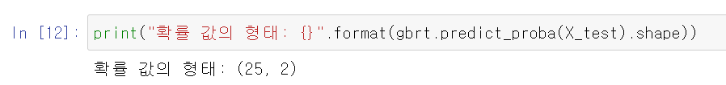
2.4.2 예측 확률
predict_proba의 출력은 각 클래스에 대한 확률이고 decision_function출력보다 이해하기 더 쉽다.
이 값의 크기는 이진분류에서는 항상 (n_samples, 2)이다.

Slide 11
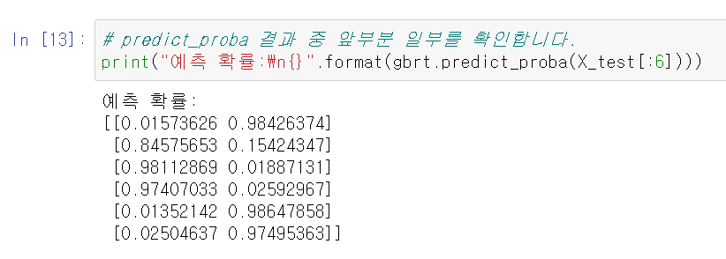
2.4.2 예측 확률
각 행의 첫번째 원소는 첫번째 클래스의 예측 확률이고, 두번째 원소는 두번째 클래스의 예측 확률이다.
확률이기 때문에 predict_proba의 출력은 항상 0과 1사이의 값이며 두 클래스의 대한 확률은 항상 1이다.

Slide 12
2.4.2 예측 확률
두 클래스의 확률 합은 1이므로 두 클래스 중 하나는 50%이상의 확신을 가질 것이 틀림없다. 그리고 바로 그 클래스가 예측 값이 된다.

Slide 13
2.4.2 예측 확률
데이터에 있는 불확실성이 얼마나 이 값에 잘 반영되었는지는 모델과 매개변수 설정에 달렸다.
과대 적합된 모델은 혹 잘못된 예측을 하더라도 예측의 확신이 강한 편이다.
일반적으로 복잡도가 낮은 모델은 에측에 불확실성이 더 많다.
불확실성과 모델의 정확도가 동등하면 이 모델이 보정되었다고 한다.
보정된 모델에서 70% 확신을 가진 예측은 70%의 정확도를 나타낸다.

Slide 14
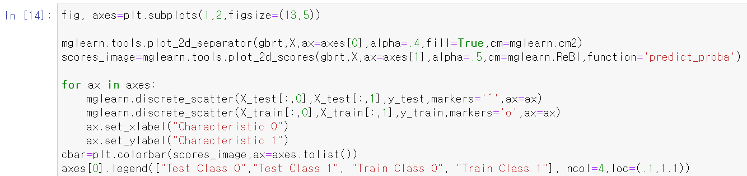
2.4.2 예측 확률
그래프의 경계는 훨씬 잘 나타나 있으며 불확실성이 있는 작은 영역들도 확인할 수 있다.

Slide 15
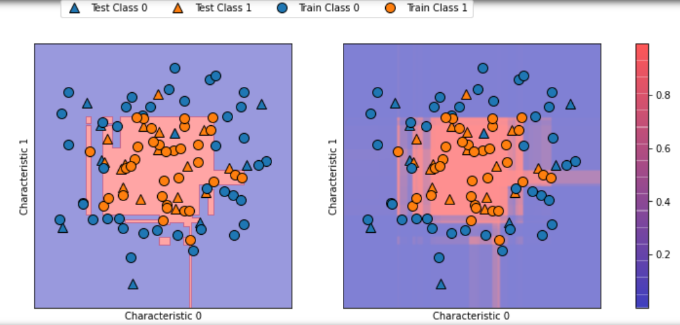
2.4.2 예측 확률
그래프의 경계는 훨씬 잘 나타나 있으며 불확실성이 있는 작은 영역들도 확인할 수 있다.

Slide 16
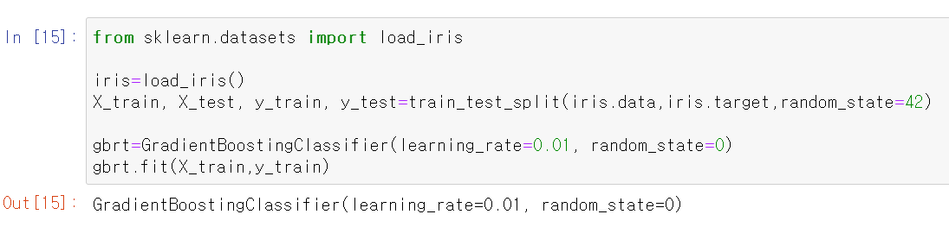
2.4.3 다중 분류에서의 불확실성
decision_function과 predict_proba 메서드는 다중 분류에도 사용이 가능하다.

Slide 17
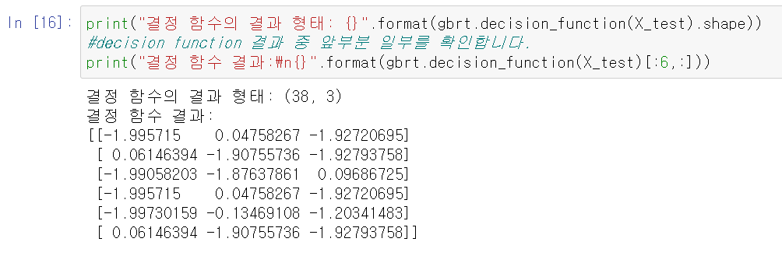
2.4.3 다중 분류에서의 불확실성
다중 분류에서는 decision_function의 결과값의 크기는 (n_samples, n_classes)이다.
각 열을 각 클래스에 대한 확신 점수를 담고 있다. 수치가 클수록 그 클래스일 가능성이 높고 작으면 가능성이 작다.

Slide 18
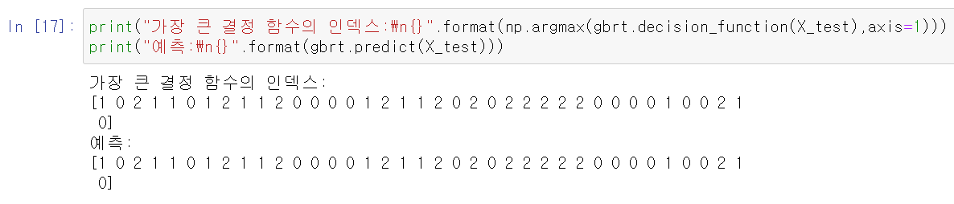
2.4.3 다중 분류에서의 불확실성
데이터 포인트마다 점수들에게서 가장 큰 값을 찾아 예측 결과를 재현할 수 있다.
predice_function의 결과에 argmax 함수를 적용해서 예측을 재현할 수 있다.

Slide 19
2.4.3 다중 분류에서의 불확실성
열이 n_classes 개일 때는 열을 가로질러서 argmax 함수를 적용해 예측 결과를 재현할 수 있다.
클래스가 문자열이거나 또는 정수형을 사용하지만 연속적이지 않고 0부터 시작하지 않을 수 있다.
Predict의 결과와 decision_function이나 predict_proba의 결과를 비교하려면 분류기의 classes 속성을 사용해 실제 이름을 알아야한다.

Slide 20
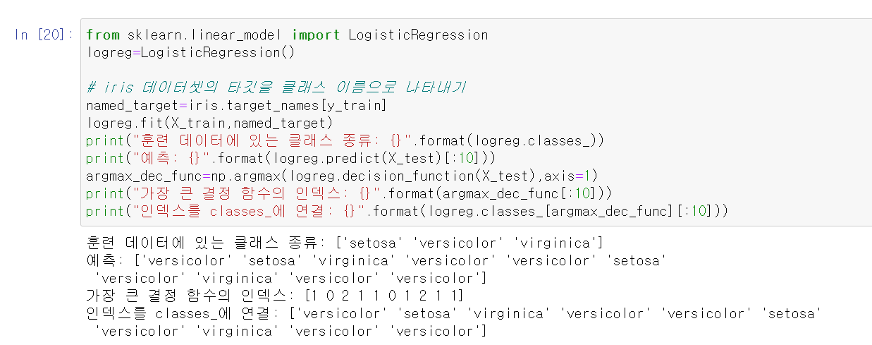
2.4.3 다중 분류에서의 불확실성

Slide 21
2.5 요약 및 정리
과소적합: 훈련 데이터의 다양한 특징을 반영하지 못하는 모델
과대적합: 훈련 데이터에 너무 맞춰져 있어서 새로운 데이터에 일반적이지 못한 모델
많은 알고리즘에서 좋은 성능을 내려면 매개변수를 적절히 설정하는 것이 중요하다.

Slide 22
2.5 요약 및 정리
각 모델에 대한 간단한 요약
최근접 이웃: 작은 데이터 셋일 경우, 기본 모델로서 좋고 설명하기 쉬움.
선형 모델: 첫 번째로 시도할 알고리즘, 대용량 데이터 셋 가능, 고차원 데이터에 가능.
나이브 베이즈: 분류만 가능. 선형 모델보다 훨씬 빠름. 대용량 데이터 셋과 고차원 데이터에 가능. 선형 모델보다 정확함.
결정 트리: 매우 빠름. 데이터 스케일 조정이 필요없음. 시각화하기 좋고, 설명하기 좋음.
랜덤 포레스트: 결정 트리 하나보다 거의 항상 좋은 성능을 찾아 냄. 매우 안정적이고 강력함. 데이터 스케일 조정이 필요 없음. 고차원 희소 데이터에는 잘 안 맞음.

Slide 23
2.5 요약 및 정리
각 모델에 대한 간단한 요약
그래디언트 부스팅 결정 트리: 랜덤 포레스트보다 조금 더 성능이 좋음. 랜덤 포레스트 보다 학습은 느리나 예측은 빠르고 메모리를 조금 사용, 랜덤 포레스트 보다 매개변수 튜닝이 많이 필요함.
서포트 벡터 머신: 비슷한 의미의 특성으로 이뤄진 중간 규모 데이터 셋에 잘 맞음. 데이터 스케일 조정 필요. 매개변수에 민감.
신경망: 특별히 대용량 데이터 셋에서 매우 복잡한 모델을 만들 수 있음. 매개 변수 선택과 데이터 스케일에 민감. 큰 모델은 학습이 오래 걸림.

Slide 24
Thank you!
Notes:
저의 발표는 여기까지 입니다. 감사합니다!

